Slide 1
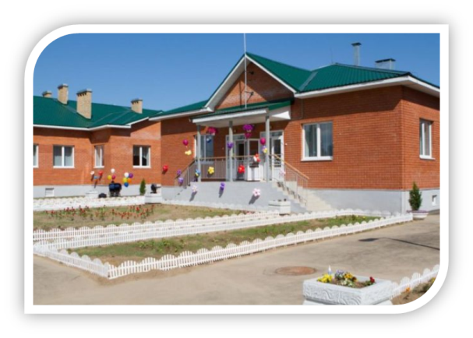
Развитие речи детей раннего возраста через ознакомление с устным народным творчеством
Презентацию подготовили:
Туркова Полина Александровна
и
Бакурова Юлия Сергеевна,
воспитатели МДОУ №3 «Ивушка» ЯМР

Slide 2
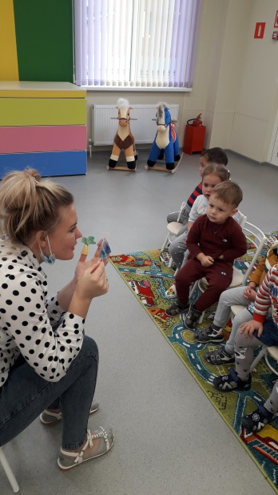
«Самым высоким видом искусства, самым талантливым, самым гениальным является народное искусство, то есть то, что запечатлено народом, сохранено, что народ пронес через столетия» М. И. Калинин
Актуальность

Slide 3
Цель:
Развивать речевые способности детей средствами устного народного творчества
В народных подвижных играх
В театрализованной деятельности
В беседах и наблюдениях
В обучении правильному произношению
В играх на развитие мелкой моторики

Slide 4
Задачи
Формировать у детей интерес к фольклорным текстам, желание их слушать
Повышать педагогическую компетентность родителей в вопросах
Создавать условия для установления эмоционального контакта между детьми и взрослыми
Обогащать словарь образными выражениями, сравнениями

Slide 5
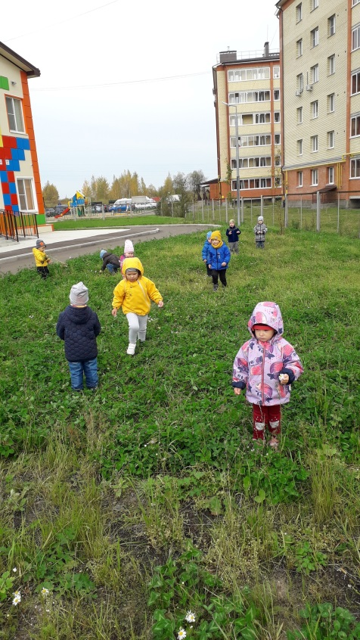
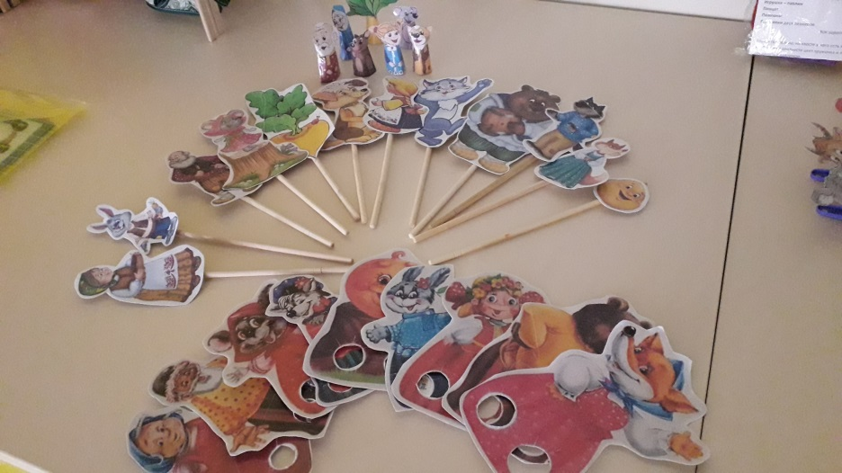
Этапы реализации
Подготовительный и ознакомительный
Основной
Заключительный

Slide 6
Часто возникающие проблемы в развитии современного ребенка дошкольного возраста
Пониженная эмоциональность
Напряжение мышечного аппарата
Частичная дискоординация
зажатость, неуверенность в себе, скованность, замедляется процесс развития речи

Slide 7
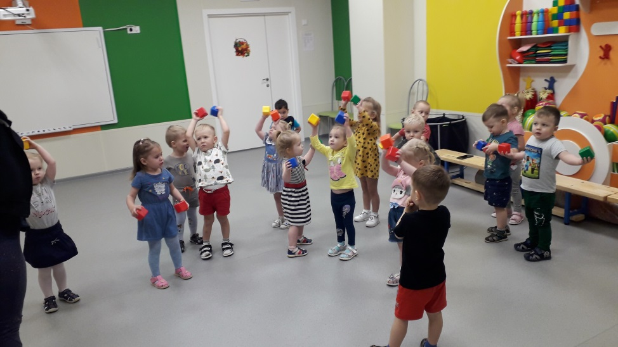
Средства решения проблем через малые формы фольклора
потешки, поговорки, загадки, сказки
прибаутки, шутки, колыбельные
считалки, скороговорки, пословицы

Slide 8
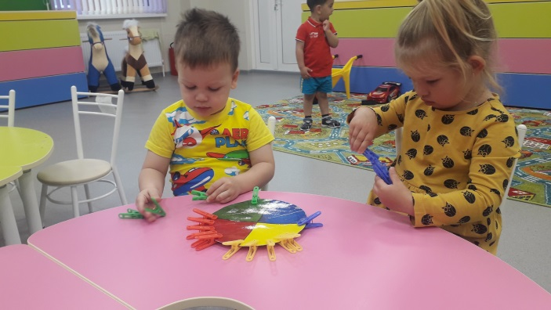
Через малые формы фольклора мы
Развиваем
Фонематический слух
Память, мышление
Воспитываем
Вкус
Обогащаем и формируем
Словарь
Координацию движений
Звуковую культуру речи
Грамматический строй речи
Культуру детей
Интеллектуальный багаж знаний

Slide 9
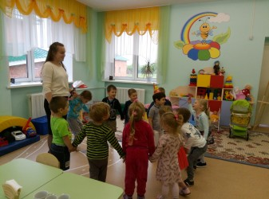
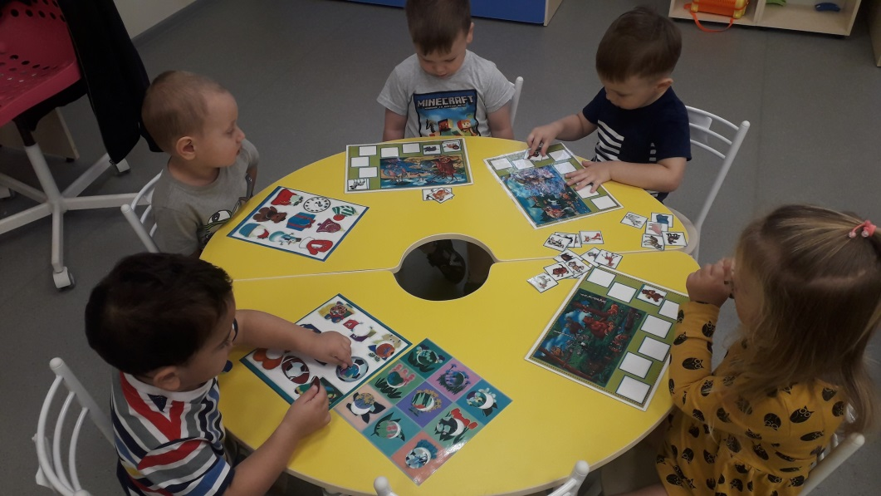
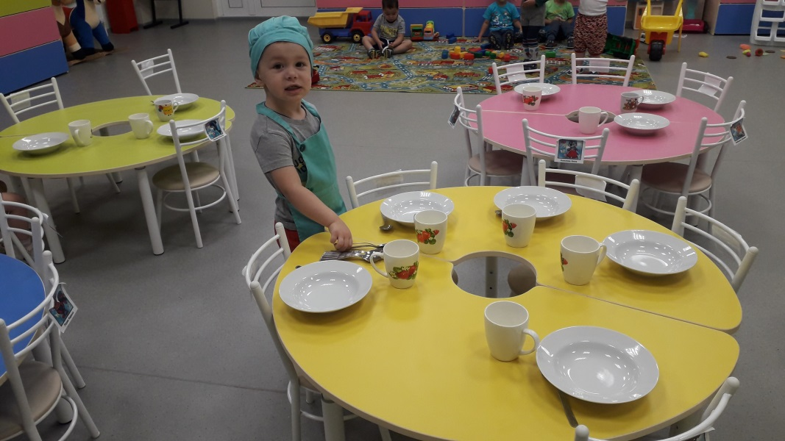
Значимость фольклора
Особую значимость фольклор приобретает в первые дни жизни малыша в дошкольном учреждении!

Slide 10
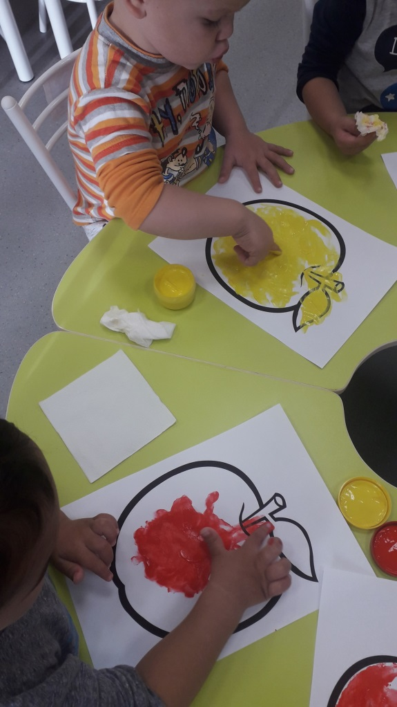
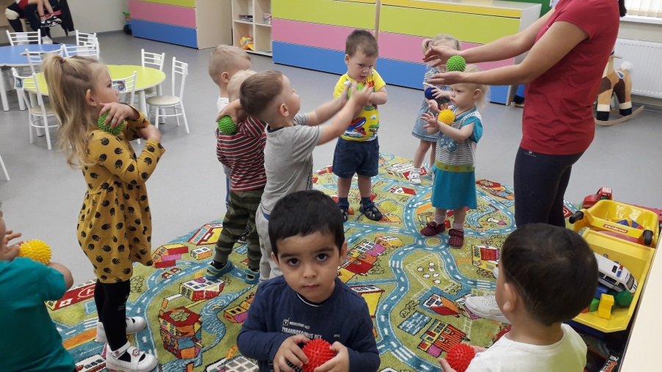
Используемый вспомогательный материал
разнообразная атрибутика
ритмические игры
аудио- и видео-записи
музыкально-дидактически игры

Slide 11
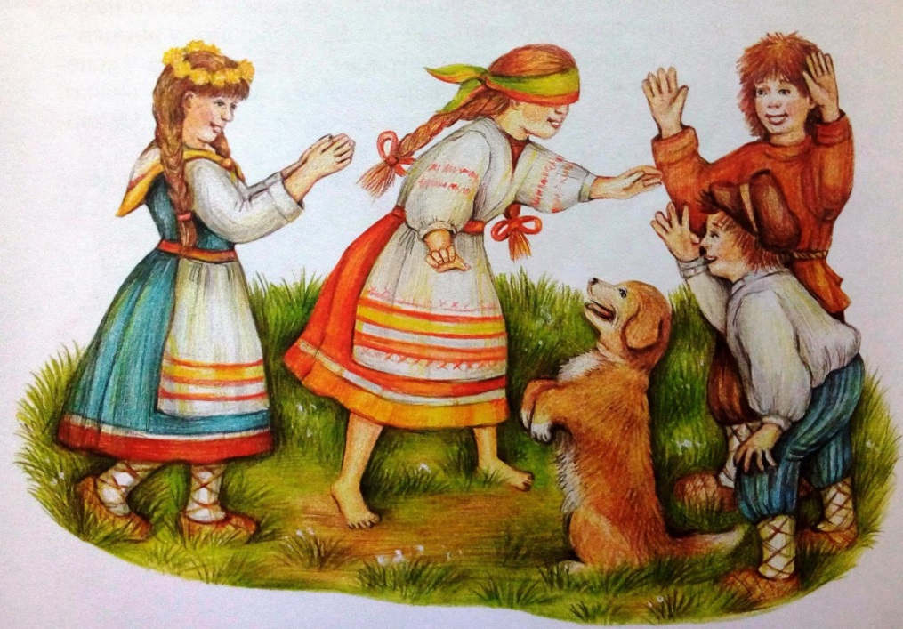
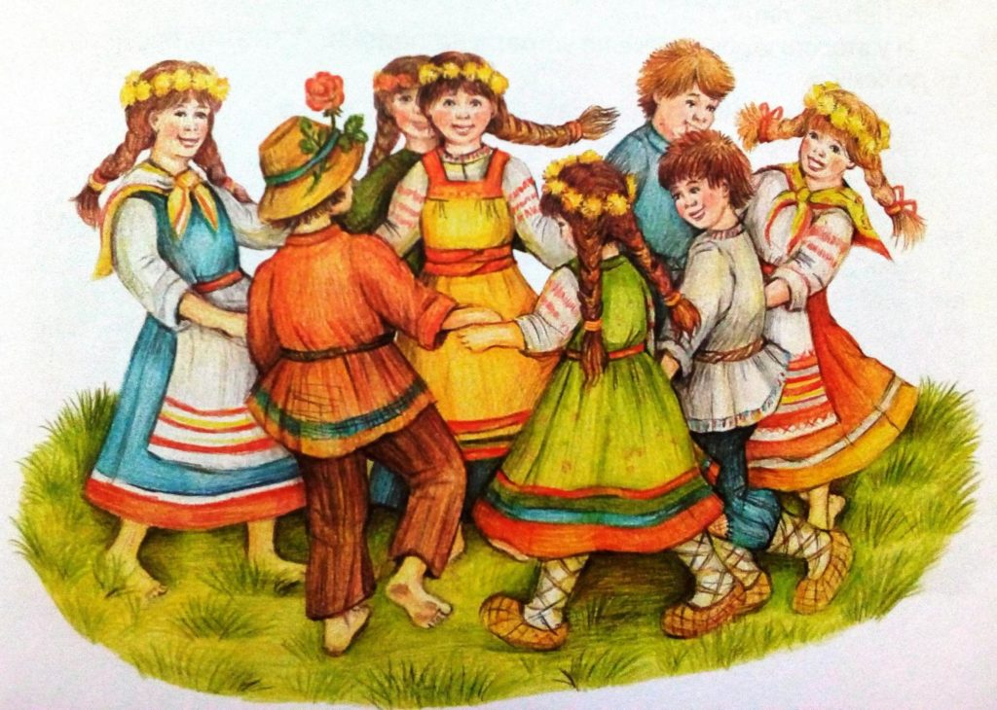
Народный фольклор творит чудеса…
ООД
Русский народный фольклор
Яркое общение с малышами!

Slide 12
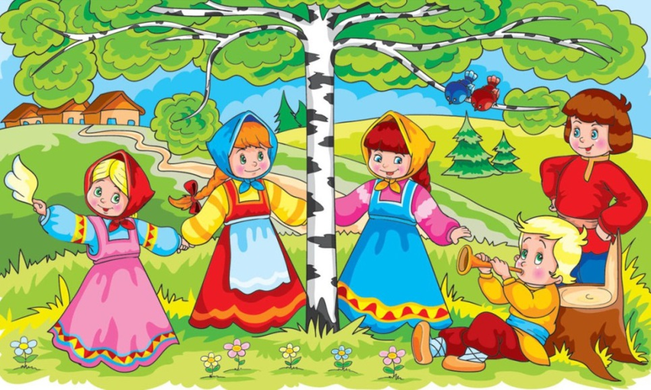
Рекомендации родителям для домашнего обучения, с использованием фольклора в повседневной жизни малышей
Русская народная потешка поможет во время кормления. Даже те дети, которые обычно отказываются от еды, начинают есть с удовольствием
За окном – солнечный денек. Время гулять! Но сначала – одеться. Пора уже учится делать это самостоятельно. Пора, но в первый раз все кажется трудным. А вот с потешкой легче и веселей
Русские народные потешки помогут вам в формировании культурно – гигиенических навыков вашего ребенка
Как важно научить ребенка наблюдать за природными явлениями, любоваться их красотой, стремиться узнать их как можно больше! Это понимали и наши далекие предки, оставившие нам в наследство потешки и песенки о солнце, небе, растениях, временах года
Многие игры – забавы для детей не что иное, как шуточное подражание серьезному делу взрослых, средство подготовки к жизни
Видео

Slide 13
Спасибо за внимание!

